Slide 1
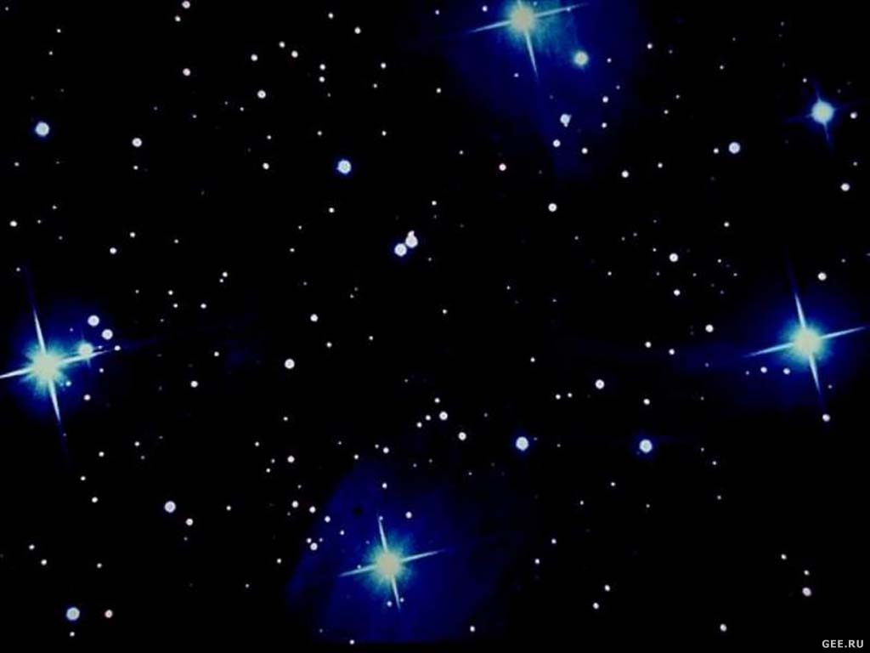
Зорі

Slide 2
Зірка
ж Зірка -— велетенське розжарене, самосвітне небесне тіло, у надрах якого ефективно відбуваються (або відбувались) термоядерні реакції.

Slide 3
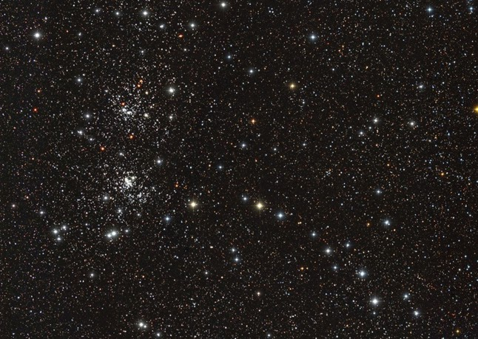
Зоряні величини
Зоряна величина – астрономічна одиниця, яка впродовж більше 2000 років використовується вченими для характеристики блиску зірок і інших небесних світил.
Навіть далекі від астрономії люди знають, що зірки мають різний блиск. Найбільш яскраві зірки видно на засвіченому міському небі, а найбільш тьмяні ледь помітні при ідеальних умовах спостереження. Для характеристики блиску зірок і інших небесних світил (наприклад, планет, метеорів, Сонця і Місяця) вчені виробили шкалу зоряних величин.

Slide 4
Одиниці виміру
Більшість зоряних характеристик здебільшого вимірюється в одиницях СІ, але також використовується і СГС
Маса, світність і радіус зазвичай подаються у співвідношенні з Сонцем :
Сонячна маса:= M☉ 1.9891х 10³⁰кг
Світність Сонця:L ☉ =3.827 x 10²⁶Вт
Сонячний радіус:R ☉ = 6.960 x 10⁸м

Slide 5
Зоряні системи
Зорі можуть бути поодинокими й кратними: подвійними, потрійними і більшої кратності. У разі, коли до системи належить більше десяти зір, її називають зоряним скупченням . Подвійні(кратні) зорі дуже поширені. За деякими оцінками, більше 70% зір у Галактиці кратні. Так, серед 32 найближчих до Сонця зір — 12 кратних, з яких 10 подвійних, зокрема й найяскравіша зоря, небосхилу — Сіріус. В околиці 20 парсек від Сонячної системи близько половини із більш, ніж 3000 зір, — подвійні зорі всіх типів.

Slide 6
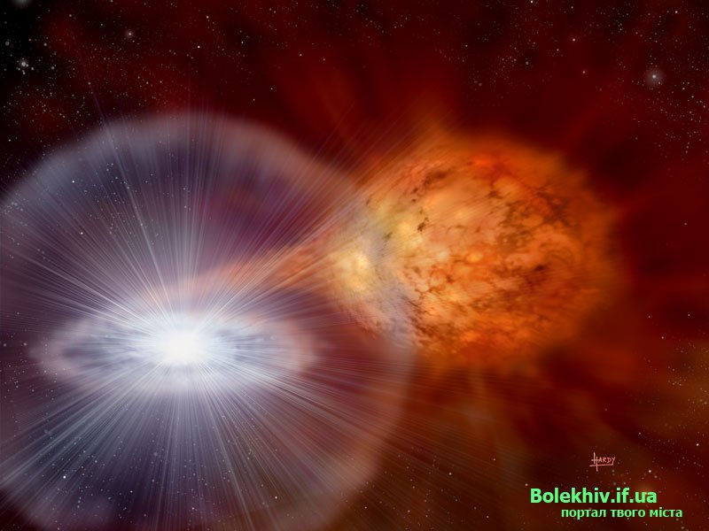
Подвійна зоря
Подвійна зоря, або подвійна система — дві ґравітаційно-зв'язані зорі, які обертаються замкненими орбітами навколо спільного центру мас . За допомогою подвійних зір існує можливість дізнатися маси зір і побудувати різні залежності.

Slide 7
Зоряні скупчення
Зо́ряне ску́пчення — гравітаційно зв'язана група зірок, що має загальне походження і рухома в гравітаційному полі галактики як єдине ціле.
За своєю морфологією зоряні скупчення історично поділяються на два типи — кулясті і розсіяні.

Slide 8
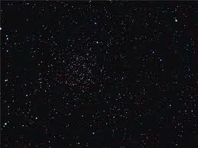
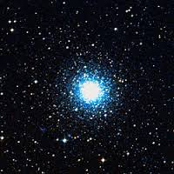
Кулясті скупчення
Кулясті скупчення — скупчення зір, що мають сферичну або ледь сплюснуту форму. Їхні діаметр коливається від 20 до 100 парсеків. Це одні з найстаріших об'єктів у Всесвіті. Звичайний вік кулястих скупчень — понад 10 млрд років. Тому до їхнього складу входять маломасивні старі зорі, більшість з яких перебуває на завершальних стадіях своєї еволюції.

Slide 9
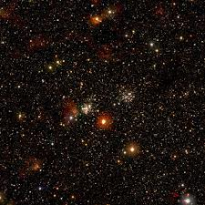
Розсіяне скупчення
Розсіяні скупчення — інший клас зоряних скупчень. Це зоряна система, компоненти якої розташовуються на досить великій відстані один від одного. Цим вона відрізняється від кульових скупчень, де концентрація зір більша. З цієї причини розсіяні скупчення дуже важко виявляти і вивчати. Якщо зорі, що перебувають на однаковій відстані від спостерігача, рухаються в одному напрямку, є підстави припускати, що вони входять до розсіяного скупчення.
Найвідоміші представники цього класу скупчень — Плеяди і Гіади, що розташрвані в сузір'ї Тільця.

Slide 10
Змінні зорі
Змі́нні зо́рі — зорі, у яких спостерігається зміна блиску. Взагалі блиск будь-якої зірки тією чи іншою мірою змінюється із часом. Але змінними називають зорі, у яких зміна блиску було надійно зафіксовано на досягнутому рівні техніки спостереження. Для належності зірки до змінних досить, щоб її блиск зазнав змін хоча б одного разу.
Не слід плутати змінність зір із їх мерехтінням, яке відбувається через коливання земної атмосфери. Під час спостережень із космосу зірки не мерехтять.

Slide 11
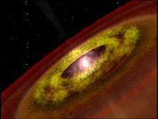
Зорі типу Т Тельця
Зорі типу T Тельця - клас змінних зір, що отримали назву за своїм прототипом - Т Тельця. Зазвичай їх можна виявити поряд із молекулярними хмарами та ідентифікувати за їх змінністю (вельми нерегулярною) в оптичному діапазоні та за хромосферною активністю.

Slide 12
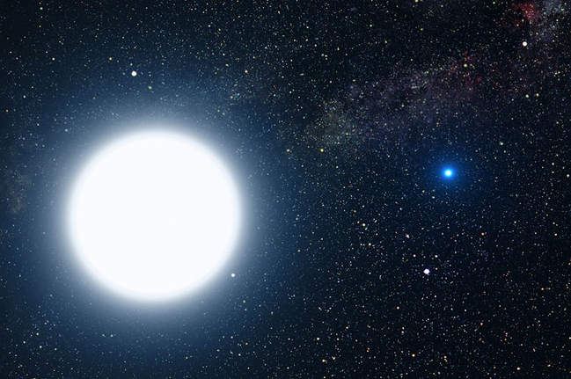
Білі карлики
Білі карлики – зірки низької світності з масами , порівняно із масою Сонця та високими ефективними температурами. Утворюються після вичерпання джерел термоядерної енергії у надрах зорі та скидання оболонки.

Slide 13
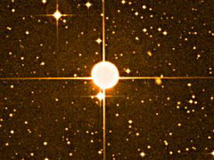
Червоні гіганти
Червоними гігантами називають зорі малої чи середньої маси (<10M☉) з гарячим компактним ядром та протяжними оболонками, що належать до спектрального класу K чи M.

Slide 14
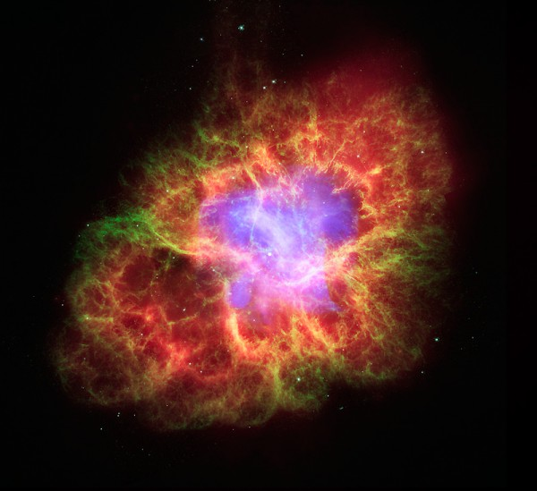
Наднові зорі
Наднова́ — це зоря, що раптово збільшує свою світність у мільярди раз (на 20 зоряних величин), а іноді й більше. У максимумі спалаху наднова випромінює стільки ж світла, скільки його випромінюють мільярди зір разом.

Slide 15
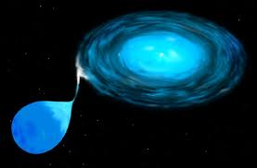
Нейтронні зорі
Нейтронна зоря — космічний об'єкт. Зоря на певному етапі своєї еволюції. Густина даного об'єкта, згідно із сучасними астрофізичними теоріями, співмірна з густиною атомного ядра

Slide 16
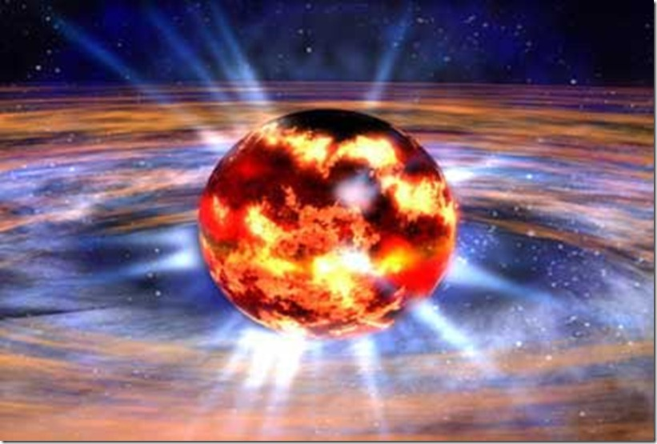
Пульсари
Пульсар — нейтронна зоря, що швидко обертається; космічне джерело електромагнітного випромінювання, що реєструється на Землі у вигляді імпульсів — сплесків, які періодично повторюються.

Slide 17
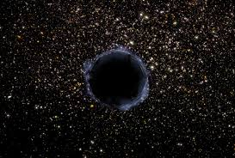
Чорні діри
Чорна діра – астрофізичний об'єкт, який створює настільки велику силу тяжіння, що жодні, як завгодно швидкі частинки, не можуть покинути його поверхню, в тому числі світло

